Slide 1
Leitura do artigo
Dense Passage Retrieval for
Open-Domain Question Answering
(Karpukhin et al)

Slide 2
Conceitos importantes
“Open-domain question answering (QA)”:
Responder questões usando uma base grande de documentos
Normalmente resolvido com um estágio de TF-IDF/BM25
Representação densa:
Tokens são representados por um vetor com n features. Esses vetores são gerados após um treinamento e a ideia é que vetores que representam palavras similares tenham algum grau de similaridade.

Slide 3
Contribuições do artigo
Sugestão para resolver o problema de QA usando representação densa, com os embeddings extraídos após o treinamento de 2 encoders usando uma base de treinamento relativamente pequena.

Slide 4
Contribuições do artigo
Treinamento:
O corpus é formado por um conjunto de passagens: C = {p₁, p₂, ..., p_{M}}
Cada passagem é formada por uma sequência de tokens: p_{i} = [w^{i}₁, ..., w^{i}_{|pi|}]
Há uma query associada a cada uma dessas passagens: (q_{i}, p_{i})
Há dois encoders. O primeiro responsável por gerar os embeddings das passagens e, o outro, das queries. Os embeddings são dados pelo T[CLS] (primeiro elemento da última camada).

Slide 5
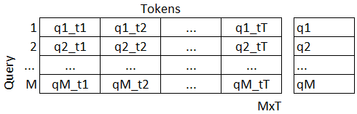
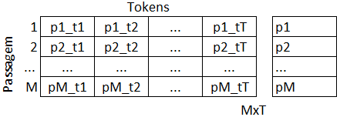
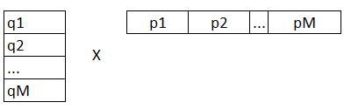
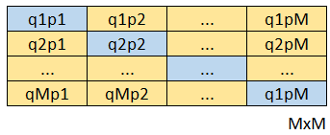
Contribuições do artigo
Treinamento:
A organização dos dados fica assim:
E a similaridade é calculada como QP^{T} (no artigo está Q^{T}P, mas organizei diferente):

Slide 6
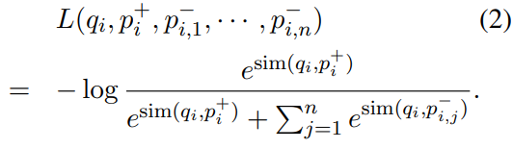
Contribuições do artigo
Treinamento:
Cálculo da loss:
Usa essa loss pra fazer o fine-tuning de dois encoders.

Slide 7
Contribuições do artigo
Inferência:
Etapa offline - Gera os embeddings de todos os documentos e guarda.
Quando uma query for apresentada, usa o encoder de queries para calcular o vetor de query.
O score é calculado como QP^{T} , da mesma forma que o cálculo da similaridade na loss.

Slide 8
Obrigado
Leandro Carísio
carisio@gmail.com

